Slide 1



LESSON 04
Prompt 基础： 把需求说清楚
AI 认知与工具地图 · 系列课程

Slide 2


THEME
本期主题：Prompt 基础训练
让 AI 明确知道你要什么、有什么上下文、按什么格式输出。
02

Slide 3





GOALS
本期目标：从模糊到清晰
理解 Prompt 的基本构成
掌握“角色、任务、上下文、约束、格式”五要素
能把模糊需求改写成清晰 Prompt
能通过追问和迭代提升结果质量
03

Slide 4







AGENDA
本期目录
01
Prompt 是什么
02
好 Prompt 的五要素
03
模糊需求改写
04
输出格式控制
05
迭代式提问
06
开发测试常用模板
04

Slide 5





DEFINITION
Prompt 是什么：任务说明书
Prompt 是给 AI 的 任务说明
它决定 AI 理解 任务的方向
好 Prompt 能减少 返工和误解
模糊 PROMPT
清晰 PROMPT
“帮我写测试用例”
“根据以下登录需求，按正常、异常、边界三类生成测试用例表格，包含用例名称、操作步骤和期望结果。”
05

Slide 6
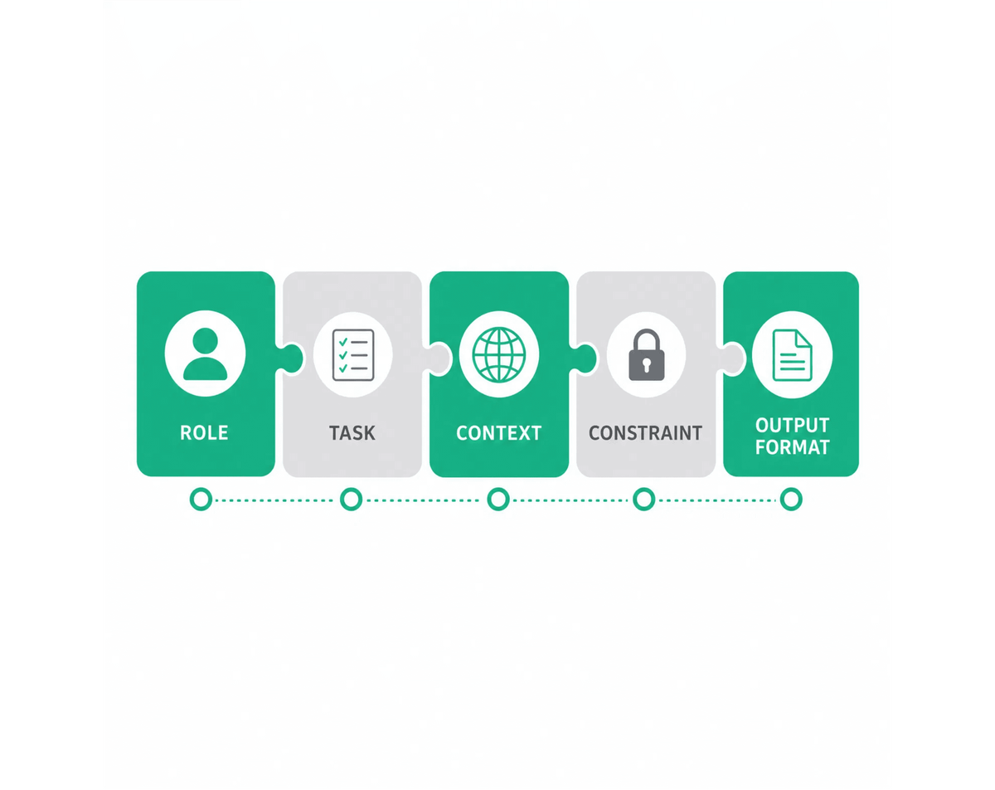





PROMPT FRAMEWORK
好 Prompt 的五要素：结构化表达
角色 (Role)
希望 AI 以什么视角处理
任务 (Task)
要完成什么具体动作
上下文 (Context)
有哪些背景信息与素材
约束 (Constraint)
不能做什么、要注意什么
输出格式 (Format)
结果长什么样、如何排序
06

Slide 7




ELEMENT 01: ROLE
要素一：角色 (Role) — 视角限定
让 AI 从特定角度思考
PROMPT 示例
“请以测试人员视角，分析以下需求可能遗漏的边界场景。”
例如：资深 Java 开发、测试负责人
\"
角色要服务于任务，不要堆砌头衔
角色不能替代上下文背景
07

Slide 8






ELEMENT 02: TASK
要素二：任务 (Task) — 具体可执行
任务要具体、可执行，避免模糊词汇
模糊描述 (BAD)
“帮我看看这段代码。”
明确动作：解释、生成、改写、审查
清晰描述 (GOOD)
“请检查这段代码是否存在空指针、边界条件和异常处理问题。”
一个 Prompt 尽量完成一个主要任务
08

Slide 9




ELEMENT 03: CONTEXT
要素三：上下文 (Context) — 核心背景
项目信息
业务背景
开发语言与版本 (如 Java 17)
业务流程说明
使用的框架 (如 Spring Boot)
用户角色与权限逻辑
技术规格
数据样例
相关代码片段或类定义
输入参数示例 (JSON/XML)
接口文档 (Swagger/Markdown)
期望的输出结果样例
💡 核心原则：上下文是 Prompt 的灵魂。很多时候不是 AI 能力不够，而是我们没有告诉它足够的信息。
09

Slide 10







ELEMENT 04: CONSTRAINT
要素四：约束 (Constraint) — 边界限制
避免 AI 自作主张，减少无效输出
技术约束
风格约束
保持现有接口不变；不引入新依赖；使用 Java 17 语法。
遵循 Google 代码风格；注释必须使用中文。
确保结果符合项目规范与技术栈
通过负向约束排除不需要的方案
长度约束
行为约束
输出不要超过 500 字；总结部分控制在 3 句以内。
只给出修改建议，不要直接改写我的原始代码。
10

Slide 11




ELEMENT 05: OUTPUT FORMAT
要素五：输出格式 — 结果形态决定效率
表格 (Table)
分步骤列表 (Steps)
适合多维度对比、测试用例清单、Bug 列表。直观清晰，方便查阅。
适合操作指南、重构步骤、复现流程。逻辑严密，易于执行。
JSON / 代码块
Markdown
适合数据交换、自动化脚本输入、代码片段。结构化强，方便程序处理。
适合文档撰写、Review 记录、需求拆解。格式丰富，兼容性好。
“输出格式决定了结果是否‘开箱即用’。好的格式能让 AI 的输出直接转化为生产力工具。”
11

Slide 12
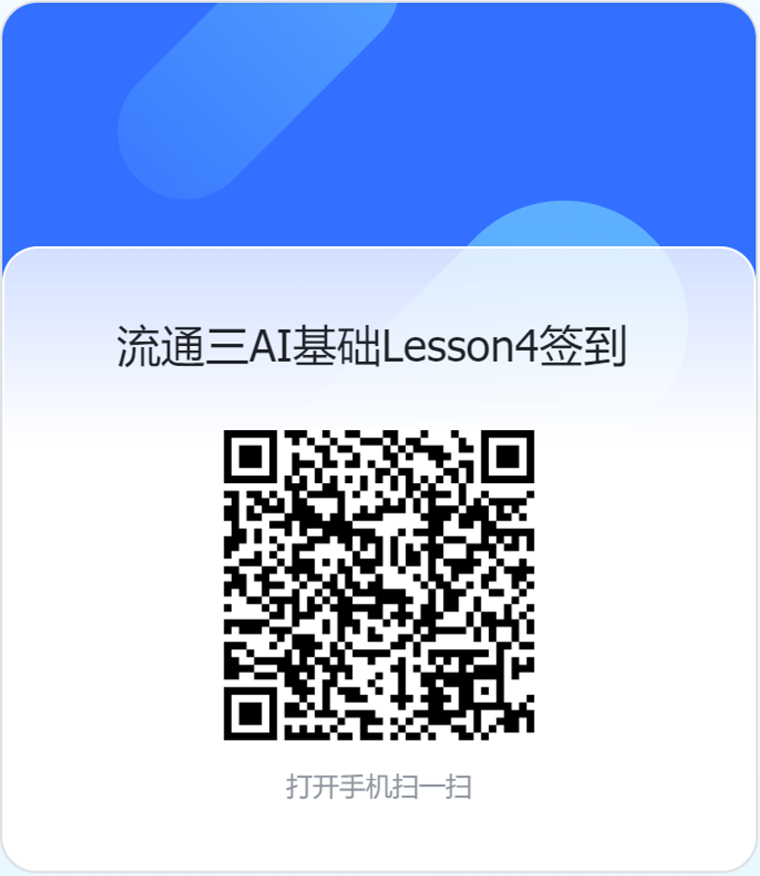
https://neusoft.feishu.cn/share/base/form/shrcnRvxNwX9Olfp8QGtbgWSXje

Slide 13


PRACTICAL CASE
模糊 Prompt 改写示例：实战演示
原始 Prompt (模糊)
改写后 Prompt (结构化)
“帮我写一下登录测试。”
角色
“你是一名资深测试工程师。”
任务
“请针对以下登录需求生成测试用例。”
存在问题： 缺少角色定位、具体的任务目标、业务上下文以及期望的输出格式。
上下文
“需求：支持手机号+验证码登录，验证码
6 位数字。”
约束
“请覆盖正常、异常及边界场景。”
格式
“以表格形式输出，包含步骤和预期结果。”
改进点： 通过五要素补全，AI 能够生成可直接用于测试执行的高质量用例。
12

Slide 14




SCENARIO 01: DEVELOPMENT
开发场景 Prompt 示例：代码解释模板
设定角色
资深 Java 开发工程师
// 结构化 Prompt 示例
# 角色
明确任务
你是一位资深 Java 开发工程师。
解释复杂业务逻辑
提供上下文
# 任务
代码片段 + 业务背景
请详细解释以下代码的处理流程。
设定约束
# 上下文
分步骤说明，指出潜在风险
这是订单支付模块的核心逻辑，涉及库存扣减和支付状态更新。
[代码片段...]
# 约束
1. 请按步骤说明逻辑流程；
2. 指出代码中可能存在的并发风险。
13

Slide 15




TEST SCENARIO
测试场景 Prompt 示例：接口测试模板
PROMPT 模板
多维度分类覆盖
# 角色: 资深测试工程师 # 任务: 根据以下接口文档生成测试点 # 上下文: [粘贴 Swagger 或 Markdown 接口定义] # 约束: 1. 按正常、异常、边界、权限四类进行分类 2. 每类至少提供 3 个测试点 3. 标出每个测试点的优先级 (P0-P2) 4. 给出对应的测试数据建议 # 输出格式: Markdown 表格
明确优先级标识
提供具体测试数据
结构化表格输出
14

Slide 16
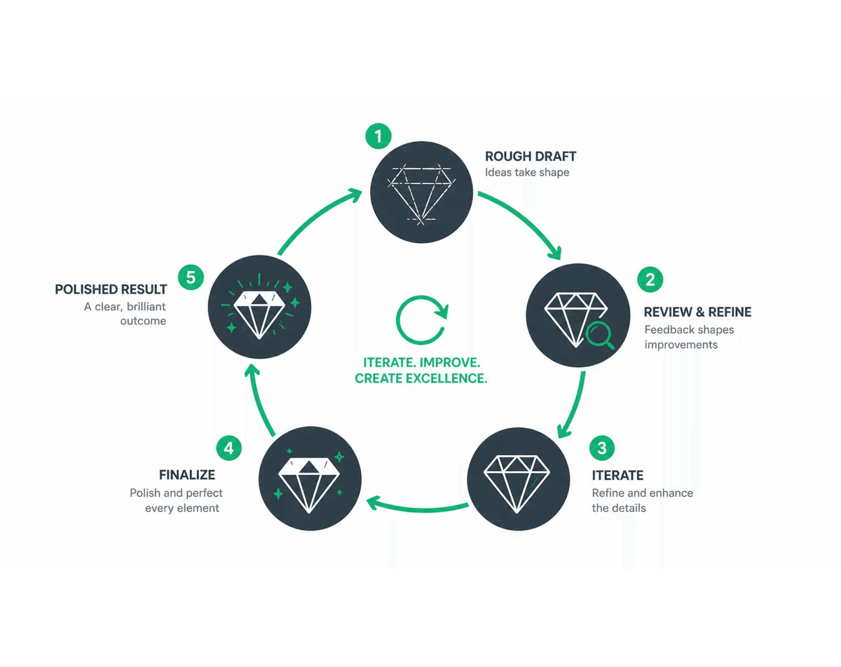
ITERATION PROCESS
迭代式提问：迈向完美的五步法
1
给初稿
快速生成第一版结果
2
指出不符
明确哪些地方不符合预期
3
补上下文
补充缺失的背景或约束
4
重写
让 AI 根据新信息重新生成
5
沉淀模板
将成功的 Prompt 固化为模板
15

Slide 17




ITERATION
追问示例：让结果更可落地
16
风险评估
“这个方案在处理高并发请求时，有哪些潜在的性能风险？”
边界覆盖
“请针对输入参数为空、超长字符串等边界场景，补充测试用例。”
优先级排序
“请按业务影响的严重程度，对上述发现的 Bug 进行排序。”
验证步骤
“请给出验证这个修复方案的具体步骤，以及预期的日志输出。”

Slide 18





KNOWLEDGE ASSETS
团队可沉淀的 Prompt：知识资产化
Bug 分析
单测生成
代码 Review
统一日志分析维度，快速定位根因并给出修复建议。
规范单测覆盖标准，自动生成 Mock 数据与断言逻辑。
沉淀团队代码规范，自动识别潜在风险与性能瓶颈。
SQL 优化
日志分析
需求拆解
针对慢查询提供索引建议，优化复杂查询的执行效率。
从海量非结构化日志中提取关键指标与异常模式。
将模糊业务需求转化为可执行的技术任务与接口定义。
“个人提效是点，团队沉淀是面。将高频 Prompt 模板化是团队 AI 化的第一步。”
17

Slide 19
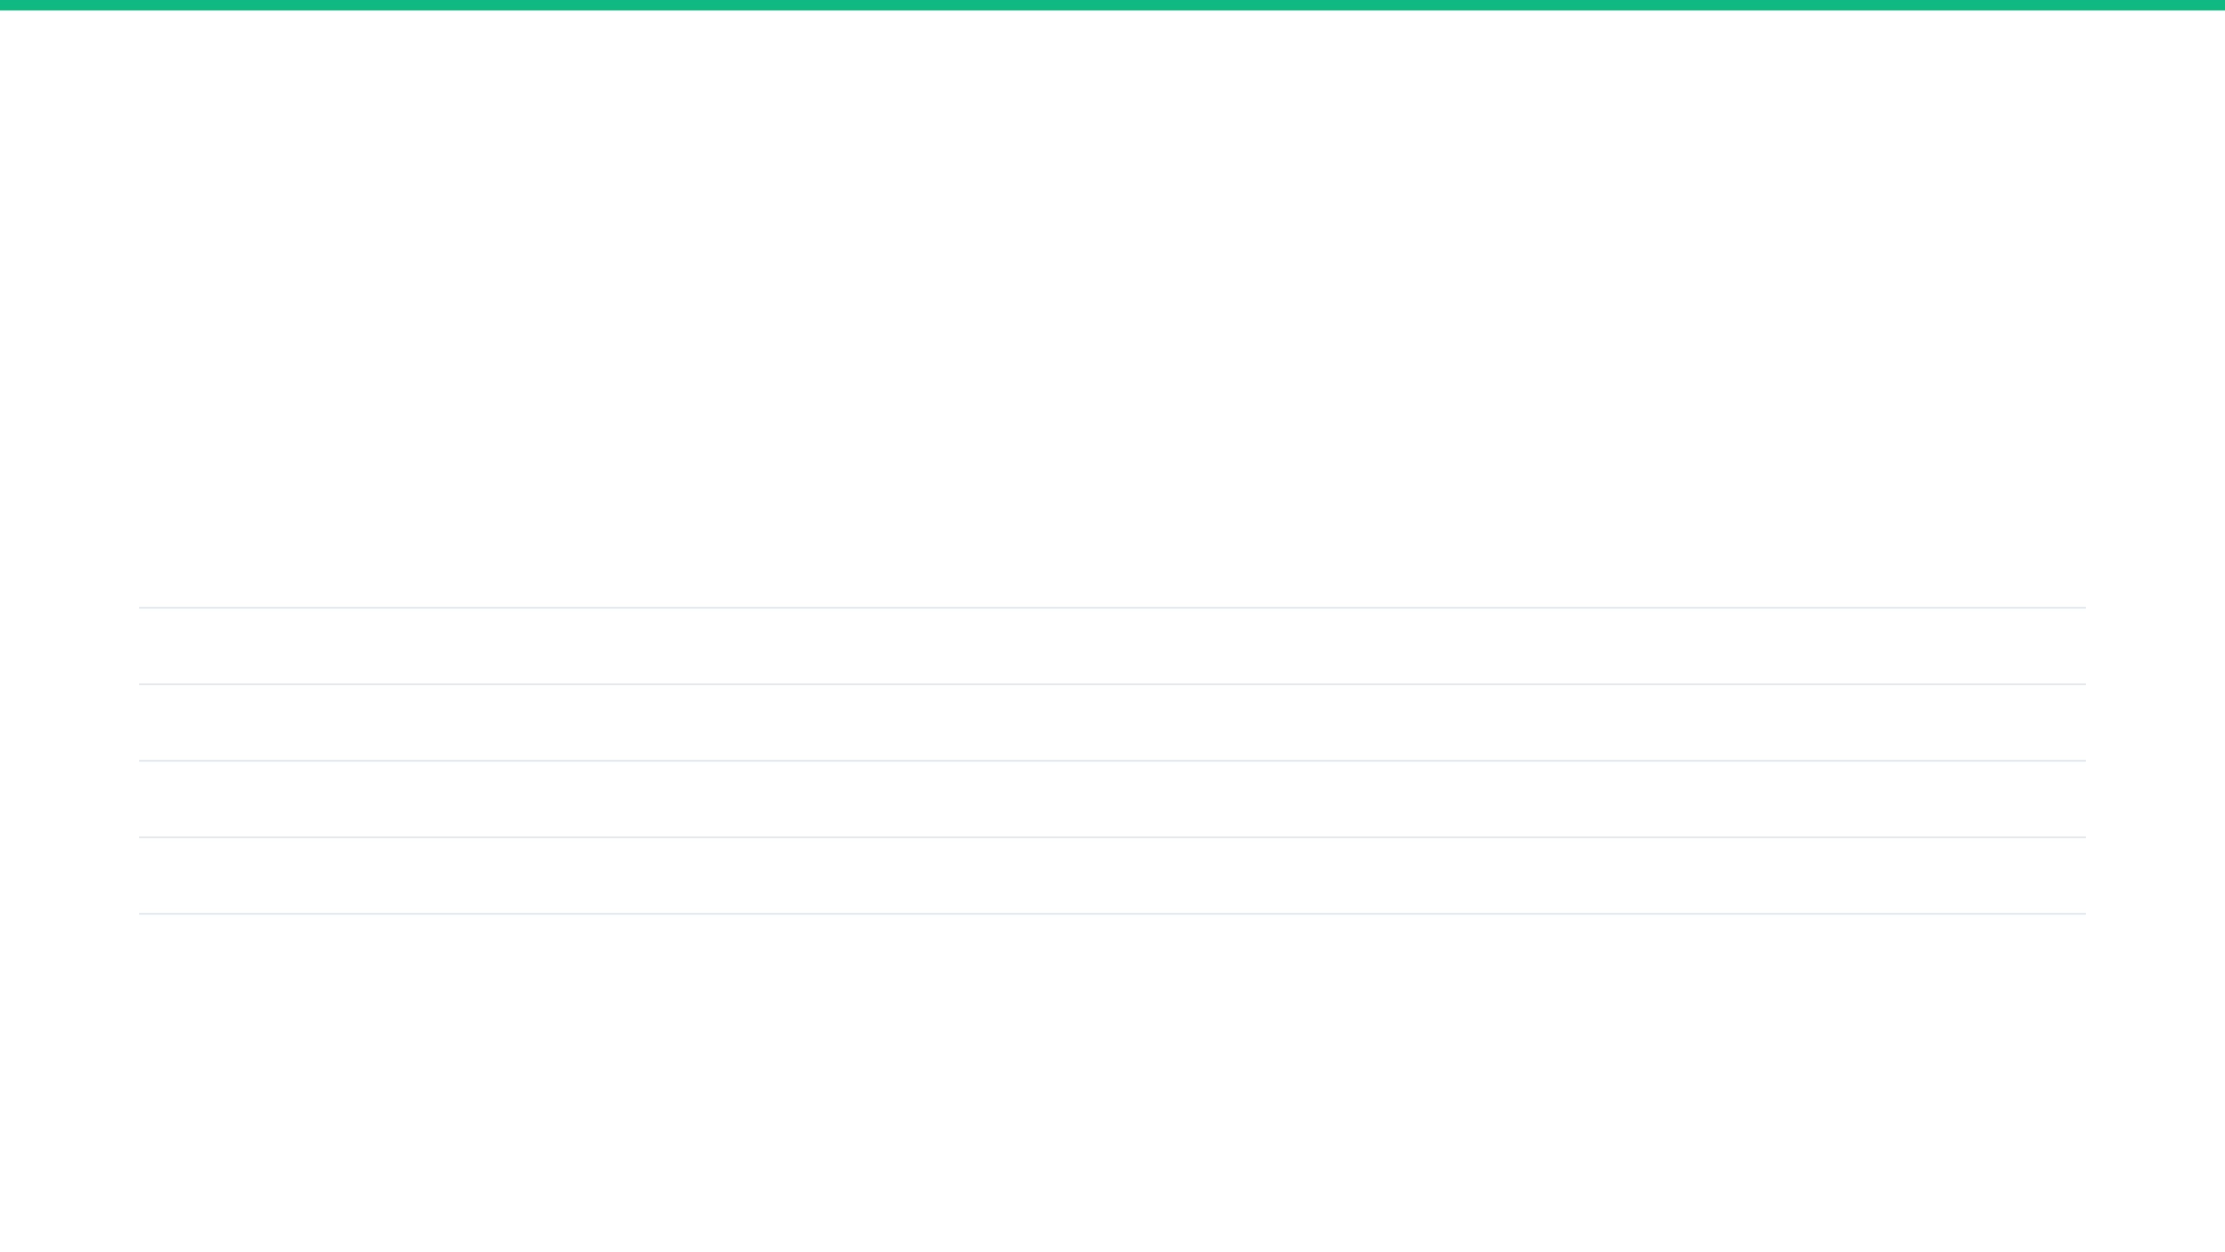
PRACTICE
课堂练习：5 大场景实战改写
练习场景
原始 Prompt / 上下文
改写重点
1. Bug 分析
“帮我看看这个报错是怎么回事” + [日志片段]
设定
角色
，要求按
步骤
排查风险点
2. 单测生成
“给这段代码写个单元测试” + [类定义]
增加
约束
：覆盖边界、使用 Mock 框架
3. 代码 Review
“帮我 Review 一下这段代码”
明确
任务
：检查性能、安全与规范性
4. SQL 优化
“这个 SQL 太慢了，帮我优化下” + [SQL 语句]
提供
上下文
：表结构、索引信息、数据量
5. 需求拆解
“把这个需求拆成开发任务” + [需求文档]
设定
输出格式
：Markdown 任务清单
18

Slide 20


HOMEWORK
本期作业与打卡要求
作业任务
打卡内容
选择一个真实工作场景（如 Bug 分析、单测生成等）
原始需求描述
编写一个包含“五要素”的结构化 Prompt
第一版 Prompt 及其输出结果（简述）
在 AI 工具中运行并根据结果进行至少 2 轮迭代
发现的问题与迭代思路
沉淀出该场景下的可复用 Prompt 模板
最终版 Prompt 模板
19

Slide 21
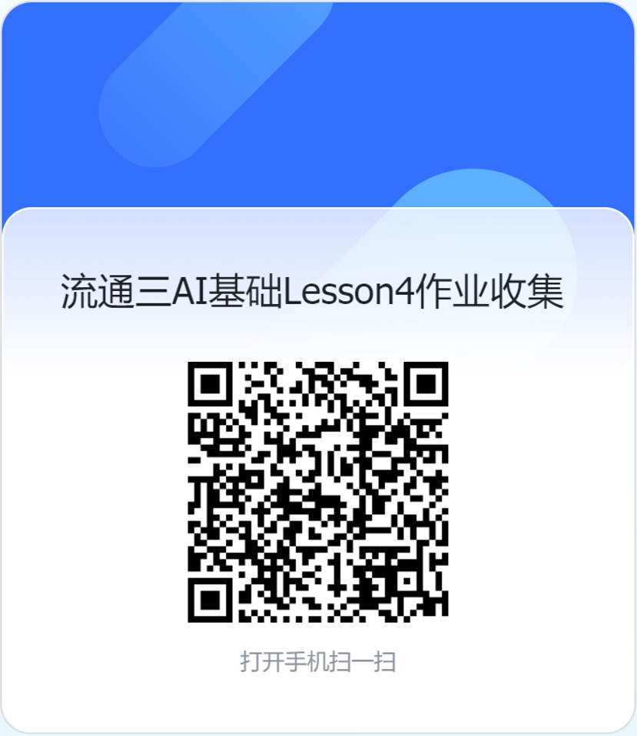
https://neusoft.feishu.cn/share/base/form/shrcnM3wtrEGjSLVqNr1WrnwW8e

Slide 22
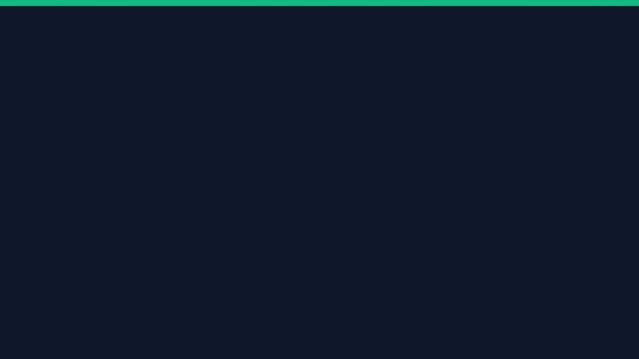

保持好奇，持续实践
AI 是提效的杠杆，而你是那个支点
AI MASTERY · LESSON 04

